Slide 1
Inklusive und partizipative Gestaltung des öffentlichen Raums Herausforderungen und Gestaltungsansprüche Tagung «Altersfreundliche Umgebungen: integrierte Wohn- und Sozialräume als Chance für alle!»

Slide 2
Herausforderungen auf vier Gestaltungsdimensionen
Herausforderungen und Ansprüche in der Gestaltung des öffentlichen Raums
Alterspolitik
Raumverständnis
Lebenswelt der Zielgruppen
Dienstleistungen und Angebote

Slide 3
Neuere Konzepte, Herausforderungen und Ansprüche
Gestaltungsdimension Alterspolitik
Konzept | Ansätze / Erkenntnisse | Herausforderung / Anspruch
Public Management Paradigmenwechsel in staatlicher Steuerung: Public Administration → New Public Management → New Public Governance | Wandel des Staatsverständnisses vom Ordnungsstaat zum Dienstleistungsstaat zum Bürger:innen-Staat Ziel-Verschiebung Rechtsstaatlichkeit → Wettbewerbsfähigkeit → sozialer Zusammenhalt und Partizipation | stärkere Orientierung der staatlichen Gestaltung an New Public Governance Veränderung des Selbst-verständnisses: Staat als Moderator:in, Verhandler, Netzwerker:in
Netzwerkperspektive | Alterspolitik als vertikale (Politikebenen) und horizontale (Verwaltungsressorts) Querschnittsaufgabe | Verwaltung: Ressort übergreifende Gremien Kooperation mit allen relevanten Anspruchsgruppen Einbezug der älteren Generation
Quellen: Tabatt-Hirschfeldt 2015; Schubert 2015;
Hablützel 2011; Osborne 2010;
Quelle: Bundesministerium für Familien, Senioren, Frauen und Jugend 2016 (7. Altenbericht)

Slide 4
Neuere Konzepte, Herausforderungen und Ansprüche
Gestaltungsdimension Alterspolitik
Konzept | Ansätze / Erkenntnisse | Herausforderung / Anspruch
Innovations-promotoren | initiative Schlüssel-personen in Politik & Verwaltung, bei Leistungs-erbringern, in der Bevöl-kerung Kooperationen, z.B. interdepartementale Zusammenarbeit in der Verwaltung, Förderung externer thematischer Netzwerke Einbezug externer Exper-tise bei der Entwicklung (neuartige Konzepte) | Sensibilisierung und fachliche Unterstützung der kommunalen Verant-wortungsträger:innen, den Innovationsbedarf zu erkennen besondere Herausforderung für kleine bis mittelgrosse Gemeinden Unterstützungs- und Förderrolle des Kantons
Quelle: Stremlow et al. 2018

Slide 5
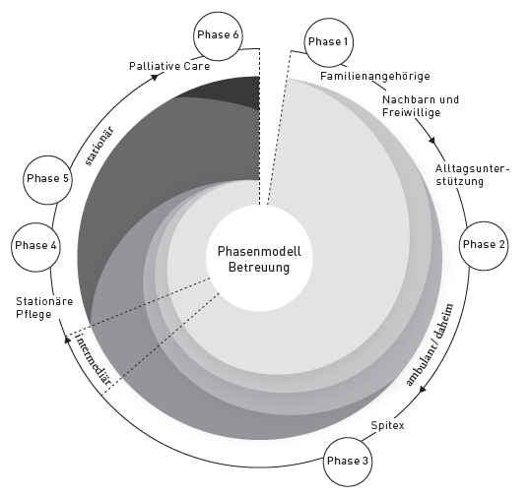
Neuere Konzepte, Herausforderungen und Ansprüche
Gestaltungsdimension Lebenswelt der Zielgruppen
Konzept | Ansätze / Erkenntnisse | Herausforderung / Anspruch
Fragilisierungs-prozess - Verlauf von Betreuungsphasen | Wandel des «Betreuungsmixes» im Fragilisierungsprozess Berücksichtigung der Vielfalt der Betreuungs-situationen Gewährleistung der Koordination zwischen Leistungserbringenden | Fokus nicht nur auf Pflege, breiter Blick auf Betreuung Betreuungsmix gemäss den individuellen Bedürfnissen älterer Menschen Finanzierung der Betreuung gezielte Unterstützung der betreuenden Angehörigen & Freiwilligen (z.B. Entlastungs-angebote, Fachberatung) soziokulturelle Animation in der unmittelbaren Lebenswelt, Rolle der «Quartier-Kümmerer»
Quelle: Knöpfel et al. 2018, S. 210 ff.

Slide 6
Gestaltungsdimension Dienstleistungen und Angebote
Neuere Konzepte, Herausforderungen und Ansprüche
Konzept | Ansätze | Herausforderung / Anspruch
integrierte kooperative Sozialplanung | Ziel: ältere Menschen können möglichst lange selbständig wohnen und zu Hause alt werden Zusammenarbeit der involvierten Akteure durch Koordination von Leistungen und Angeboten → «integrierte» Versorgung | kleine & mittelgrosse Gemeinden: interkommunale Kooperation in der Leistungserbringung gezielte Gestaltung der Übergänge zwischen ambulant & stationär (z.B. im Bereich des Wohnens) Realisierung von Dienstleistungs-zentren im Sozialraum (z.B. Stadt Schaffhausen) Zusammenarbeit zwischen Berufsgruppen: z.B. soziokultureller Animation, Sozialberatung und Pflege (ambulant & stationär) Zusammenarbeit von Professionellen und dem natürlichen Hilfsumfeld (z.B. mit Angehörigen, Nachbarn, Freiwilligen)
Quellen:
Schubert 2018, S. 61 ff.; S. 71
Renner Strauss 2015

Slide 7
Gestaltungsdimension Dienstleistungen und Angebote
Neuere Konzepte, Herausforderungen und Ansprüche
Konzepte | Ansätze | Herausforderung / Anspruch
Einbezug der älteren Bevölkerung | Analyse der aktuellen Teilnahmegewährung aus Sicht des Staates und den Teilnahme-möglichkeiten aus der Sicht der Bürgerinnen & Bürger Ziel: Ausbau der Teil-habemöglichkeiten und Förderung der Teilnahme älteren Bevölkerung Berücksichtigung der Situation von Adres-satinnen und Adressaten in der Planung | systematischer Einbezug der Perspektive & Expertise der älteren Bevölkerung bei der Planung und Realisierung von Dienstleistungen (z.B. mit Quartierrundgängen, Be-völkerungsbefragungen, Senior:innen-Foren) niederschwellige Zugänge für schwer erreichbare Zielgruppen (z.B. Schaffung von neuen Vermittlungsrollen im Sozialraum)
Grafik zum Stufenmodell der Partizipation: Lüttringhaus 2000, S. 44
Quellen: Lüttringhaus 2000
Chiapparini Eicher 2019

Slide 8
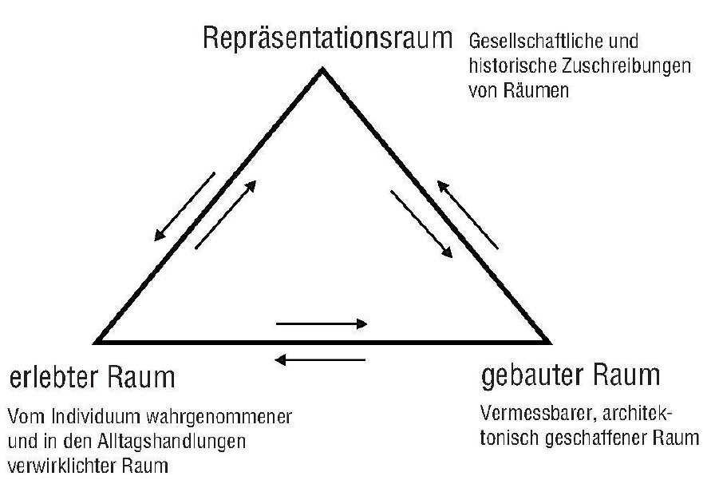
Gestaltungsdimension Raumverständnis
Neuere Konzepte, Herausforderungen und Ansprüche
Konzept | Ansatz | Herausforderung / Anspruch
Dynamisches Raumver-ständnis Quelle: Raumtriade nach Rolshoven 2012, S. 165 | mehrdimensionaler Raum-begriff - Gleichzeitigkeit von: Repräsentationsraum: symbolisch durch historische, ökonomische & kulturelle Zuschreibungen konzipierter Raum (z.B. Erinnerungen & emotionale Bindung an bestimmte Räume) Erlebtem Raum: durch individuelles Handeln & gesellschaftliche Praxis verwirklichter Raum (z.B. Begegnungszonen) Gebautem Raum: vermessbarer, baulich, materiell geschaffener Raum (z.B. Angebot & Ausstattung von Parks, Plätzen, Gehwegen) | mehrdimensionale Raumbetrachtung bei der Planung und Gestaltung des öffentlichen Raums für ältere Menschen (vgl. Beispiel auf der nächsten Folie)

Slide 9
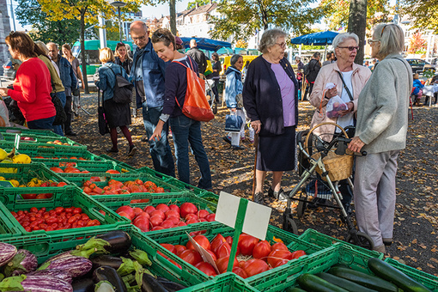
Gestaltungsdimension Raumverständnis
Beispiel für eine mehrdimensionale Raumbetrachtung
Foto: Charles Habib
Quelle: Projektbericht «Altersgerechtes Wettstein», Hochschule Luzern – Soziale Arbeit 2020
https://www.age-stiftung.ch/foerderprojekt/altersgerechtes-wettstein-basel-offene-altersarbeit-im-quartier/

Slide 10
Literatur
Bundesministerium für Familien, Senioren, Frauen und Jugend (2016). Siebter Altenbericht zur Lage der älteren Generation in der Bundesrepublik Deutschland. Sorge und Mitverantwortung in der Kommune – Aufbau und Sicherung zukunftsfähiger Gemeinschaften. Berlin: Deutscher Bundestag. (https://www.siebter-altenbericht.de/der-siebte-altenbericht/).
Chiapparini, Emanuela; Eicher, Véronique (2019). Der Ansatz User Involvement in der Sozialen Arbeit – Anknüpfungspunkte für Praxis-, Forschungs- und Ausbildungsprojekte in der Schweiz. Schweizerische Zeitschrift für Soziale Arbeit (24.18), S. 117-134. Seismo.
Gretler Heusser, Simone; Näther, Caroline & Glatt, Anita (2020). Altersgerechtes Wettstein. Projektbericht Hochschule Luzern – Soziale Arbeit. (https://www.age-stiftung.ch/fileadmin/user_upload/Projekte/2018/009/2020_Age_I_2018_009.pdf).
Hablützel, Peter (2011). Bürokraten, Manager oder Systemgestalter? Schweizer Verwaltung und Verwaltungsführung im Wandel. In Ladner, Andreas et al. (Hrsg.). Handbuch der öffentlichen Verwaltung in der Schweiz (S. 93-106) Zürich: Verlag NZZ.
Knöpfel, Carlo; Pardini, Riccardo, Heinzmann, Claudia (2018). Gute Betreuung im Alter in der Schweiz. Eine Bestandesaufnahme. Zürich: Seismo.
Lüttringhaus, Maria (2000). Stadtentwicklung und Partizipation. Fallstudien aus Essen Katernberg und der Dresdener Äusseren Neustadt. Beiträge zur Demokratieentwicklung von unten Nr. 17. Bonn: Stiftung Mitarbeit.
Osborne, Stephen P. (Hrsg.) (2010). The new Public Governance? London: Routledge.
Renner Strauss, Tamara (2015). Wohnen zu Hause – auch im Alter. Eine strategische Handlungsanleitung. Luzern: Masterarbeit im MAS «Alter und Gesellschaft» an der Hochschule Luzern. (https://www.vicino-luzern.ch/wp-content/uploads/2018/11/Wohnen_zu_Hause_auch_im_Alter_Tamara_Renner_Masterarbeit2015.pdf).
Rolshoven, J. (2012). Zwischen den Dingen: der Raum. Das dynamische Raumverständnis der empirischen Kulturwissenschaft. In: Schweizerisches Archiv für Volkskunde (108), H. 2, S. 156–169.
Schubert, Herbert (2015). Lokale Governance – Einführung in das Konzept. In Knabe, Judith; van Rießen, Anne & Blandow, Rolf. Städtische Quartier gestalten. Kommunale Herausforderungen und Chancen im transformierten Wohlfahrtstaat (S. 113-129). Bielefeld: transcript, Urban Studies.
Schubert, Herbert (Hrsg.) (2018). Integrierte Sozialplanung für die Versorgung im Alter. Grundlagen, Bausteine, Praxisbeispiele. Wiesbaden: Springer VS.
Stremlow, Jürgen; Da Rui, Gena; Müller, Marianne; Riedweg, Werner; Schnyder, Albert (2018). Gestaltung kommunaler Alterspolitik in der Schweiz. Luzern: Interact. (file:///C:/Users/HP/Downloads/PDF%20Publikation%20IHAlterspolitik300818Leseprobe%20(1).pdf).
Tabatt-Hirschfeldt, Andrea (2015). Den Wohlfahrtsmix steuern? Impulse zur Weiterentwicklung von Public-Management und Sozialmanagement aus empirischer Perspektive. Oldenburg: pfv.

